Slide 1
Игра по ОБЖ
Безопасность человека в экстремальных ситуациях.
Автор: Поткина Ольга Викторовна

Slide 2
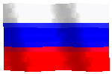
“Чтобы преодолеть опасность, надо знать, чем грозит она и как ее преодолеть”.

Slide 3
Чтобы вдруг не настигла стихия, Не накрыла внезапно беда, Мы должны принять меры такие, Чтоб отпор был готов ей всегда!
Для победы решенья ищите, Пред стихией нельзя отступать, Солидарность с гражданской защитой Вам поможет с бедой совладать.

Slide 4
Гейм 1.
“Кто первый…”

Slide 5
Что приходит перед цунами на берег?
внезапный отлив, быстрое понижение уровня воды и сильная воздушная волна,
внезапный прилив, быстрое повышение уровня воды и слабая воздушная волна,
быстрое повышение уровня воды и сильная воздушная волна.

Slide 6
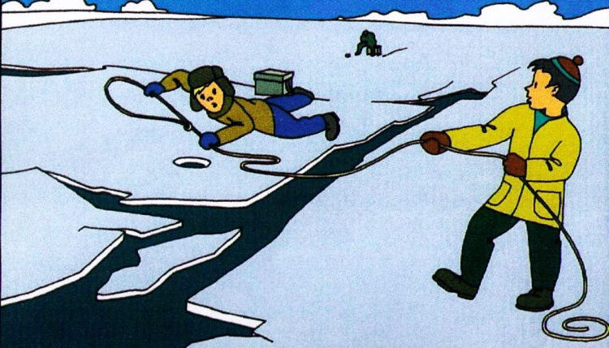
При каком стихийном бедствии возможна эвакуация даже с животными?
при землятресении,
при цунами,
при наводнении.

Slide 7
Чем отличаются низовые пожары от верховых и какие опаснее?
низовой пожар распространяется по нижним ярусам лесной растительности, а верховой охватывает весь полог леса, поэтому более опасен,
низовой пожар распространяется по верхнему ярусу лесной растительности, а верховой охватывает весь низ леса, поэтому средне опасен,
пожар распространяется по нижним ярусам лесной растительности.

Slide 8
Что такое эпицентр?
участок земли, находящийся под очагом землетрясения,
сейсмический район,
процесс разрушения горных .

Slide 9
Как называют первоочередные работы в зоне ЧС?
спасательные,
аварийные,
аварийно-спасательные.

Slide 10
Отрыв и падение массы горных пород называют…
обрыв,
обвал,
осыпавшийся уступ.

Slide 11
Какие виды наводнений преобладают на реках России?
половодья и паводки,
паводки,
половодье.

Slide 12
Какие из видов ЧС техногенного характера имеют наиболее серьезные прогнозируемые последствия?
аварии с выбросом биологически опасных веществ,
аварии с выбросом химически опасных веществ, пожары, радиационные аварии,
радиационные аварии.

Slide 13
Каковы основные параметры оползня?
скорость его движения, мощность и масштаб,
скорость его движения,
мощность и масштаб.

Slide 14
Что является следствием снежных бурь?
гибель животных,
прекращение движения транспорта, гибель животных,
прекращение движения транспорта, гибель животных и даже людей.

Slide 15
Гейм 2.
Конкурс капитанов

Slide 16
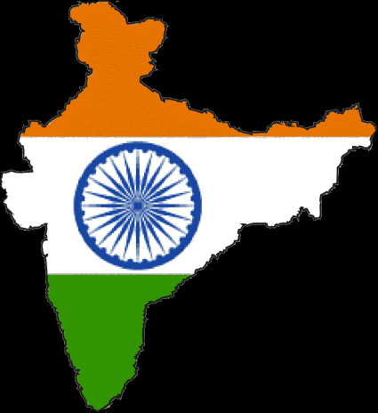
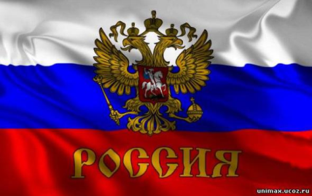
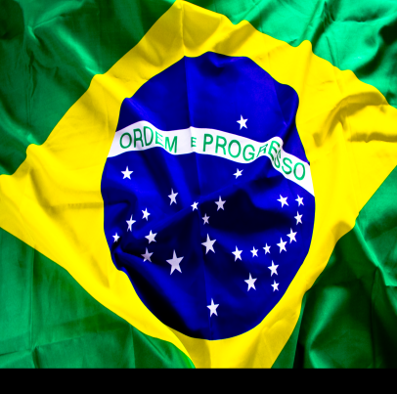
Где больше всего выпадает осадков?
а) в Индии
б) в России
в) в Бразилии

Slide 17
Может ли землетрясение быть сильным, но небольшим по разрушениям?
а) нет
б) иногда
в) да

Slide 18
Цунами – это:
а) сильная волна
б) речное землетрясение
в) “волна в гавани”

Slide 19
Где зафиксировано большее число землетрясений?
а) в Китае
б) в Японии
в) в Америке

Slide 20
Гейм 3.
“Заморочки ”

Slide 21
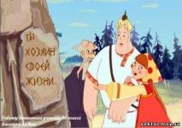
Назовите пути передачи
инфекции, характерного
для гриппа

Slide 22
Чем печально знаменита дата 26 апреля 1986 года?

Slide 23
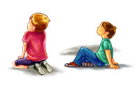
Как действовать в случае возгорания одежды на человеке?

Slide 24
Какие виды возгораний запрещено тушить не только водой, но и пенным огнетушителем?

Slide 25
Гейм 4.
«Гонка»

Slide 26
1 команда

Slide 27
Способ остановки венозного кровотечения – это …

Slide 28
Кто последним покидает корабль при кораблекрушении?

Slide 29
Какой важнейший прибор на судне?

Slide 30
Токсичные вещества называют…

Slide 31
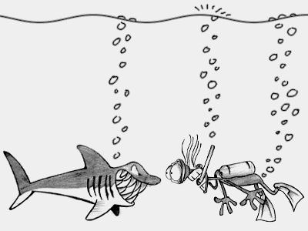
Затопление водой большой территории называют?

Slide 32
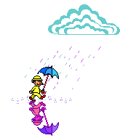
Ветер с большим количеством снега – это …

Slide 33
Нарушение
целостности
кости называют …

Slide 34
Для чего
предназначен
противогаз?

Slide 35
2 команда

Slide 36
Первая помощь при
пищевом
отравлении – это …

Slide 37
Организованный
вывоз
населения из зоны ЧС ?

Slide 38
Нагромождение льдин,
вызывающее
подъем воды называют…

Slide 39
Кто первым покидает судно
во время кораблекрушения?

Slide 40
Что такое
респиратор?

Slide 41
Первая помощи
при капиллярном
кровотечении ?

Slide 42
Простейший способ
очистки воды?

Slide 43
Нарушение целостности
кожи?

Slide 44
«Титаник»

Slide 45
Подведение
итогов

Slide 46
МОЛОДЦЫ

